Slide 1
中間発表
ーCNNアンサンブル学習に基づく音響識別によるプール沸騰の発生検知ー
2025年7月18日
植木研究室 8125517 柴崎陸

Slide 2

Agenda
Tokyo University of Science
01
02
03
背景・目的
前期に取り組んだこと
今後の計画
先週までのまとめ
新しくやったこと

Slide 3
Agenda
Tokyo University of Science
01
02
03
背景・目的
前期に取り組んだこと
今後の計画
先週までのまとめ
新しくやったこと

Slide 4
研究目的 – 先行研究
Tokyo University of Science
先行研究
プール沸騰時の熱流束を，機械学習モデル(PCA分析，CNN)を使用して高い予測精度(決定係数97.4%、平均絶対誤差7.0%)を達成[6]
STFT，CWTを用いたCNNモデルを使用してモデルの判断根拠を可視化＆熱流束予測時の決定係数99% を達成[7]
熱流束予測は高精度で可能だが，
早期検知に重要な，沸騰-未沸騰状態の分類(沸騰開始点の予測)においては乏しい
実機環境では多くのノイズが発生する
信号対ノイズ比(SNR)における予測性能の検証
アンサンブル学習による安定性と精度の向上
Notes:
現在まで，原子炉内の沸騰音に関する機械学習や深層学習の分野では，上に示した2つのような研究がおこなわれてきています．
これらの研究では，熱流束予測は高精度で可能だが，早期検知に重要な，沸騰-未沸騰状態の分類(沸騰開始点の予測)においては乏しい
また，実機環境では多くのノイズが発生すると考えれれるため，信号対ノイズ比における予測精度の検証や，アンサンブル学習による安定性と精度の向上が課題に対するアプローチとして使用しました．

Slide 5
研究目的
Tokyo University of Science
目的
早期検知に重要な沸騰-未沸騰分類を，高精度な沸騰開始点予測手法を確立し，核沸騰開始点を100% 分類可能な熱流束を予測
実機環境を想定し，SNRを付加したときのノイズ耐性の評価とアンサンブル学習による予測の安定性と精度の向上
Notes:
高精度だと100%ではないですよね？100%というのはどういうこと？

Slide 6
研究目的
Tokyo University of Science
修士論文の目的
特徴抽出手法の最適化
最新アーキテクチャによるモデルの高度化
多様な条件下での，試構築モデルの汎用性と頑健性の実証
Notes:
沸騰初期の過渡的な音響特性を捉えるための特徴量抽出手法の最適化。
EfficientNetやTransformer等の最新アーキテクチャを導入することによる検知モデルの高度化。
多様なノイズ環境や物理条件下での性能評価を通じた、試構築モデルの汎用性と頑健性の実証。

Slide 7
Agenda
Tokyo University of Science
01
02
03
背景・目的
前期に取り組んだこと
今後の計画
先週までのまとめ
新しくやったこと

Slide 8
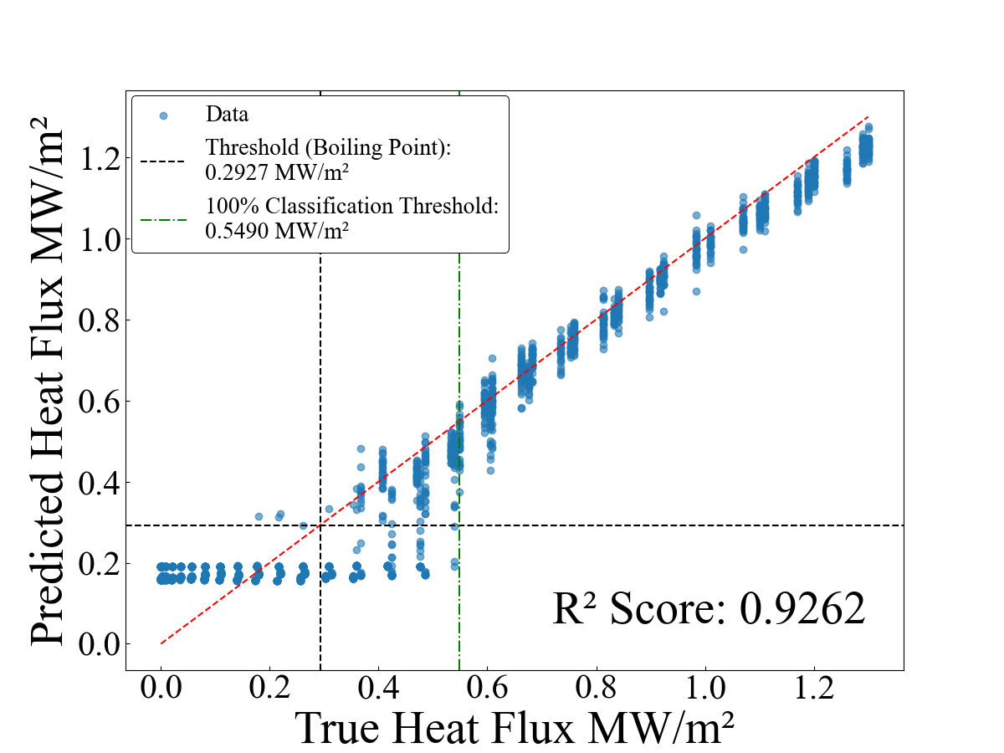
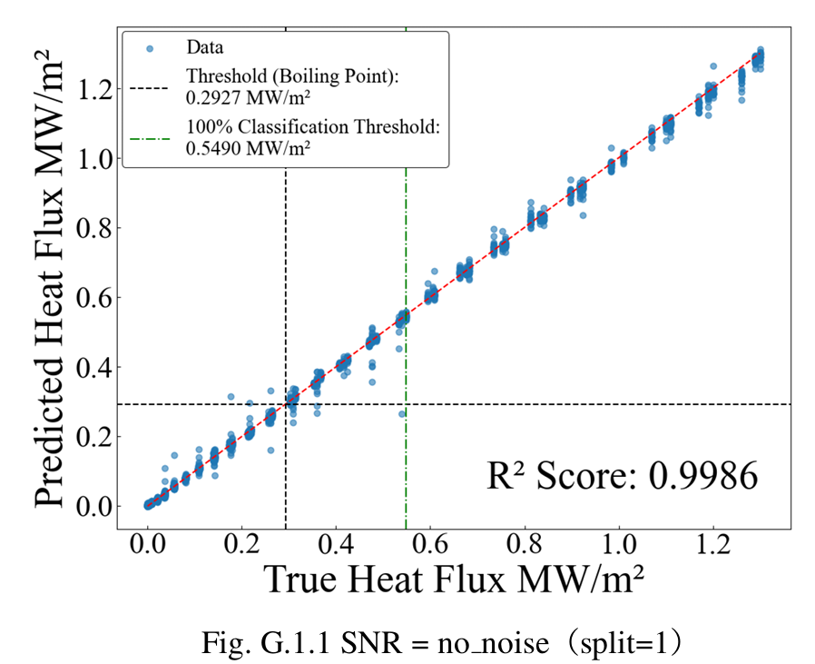
取り組んだこと：先週までのまとめ
Tokyo University of Science
AlexNet，ResNet50，VGG16でアンサンブル
STFTの方法を修正し，学習データが変わった
沸騰開始点近傍の予測精度が悪くなったが，音圧が比較的低いところだったので妥当とした
卒論時の
ノイズなしの結果
8

Slide 9
Agenda
Tokyo University of Science
01
02
03
背景・目的
前期に取り組んだこと
今後の計画
先週までのまとめ
新しくやったこと

Slide 10
取り組んだこと：新しくやったこと
Tokyo University of Science
試した新しいアーキテクチャ
MobileNet v2
EfficientNet b0
CRNN（CNN＋RNN）
SELDnet（Sound Event Localization and Detection）
CNN＋Transformer
AlexNet＋Transformer
10

Slide 11
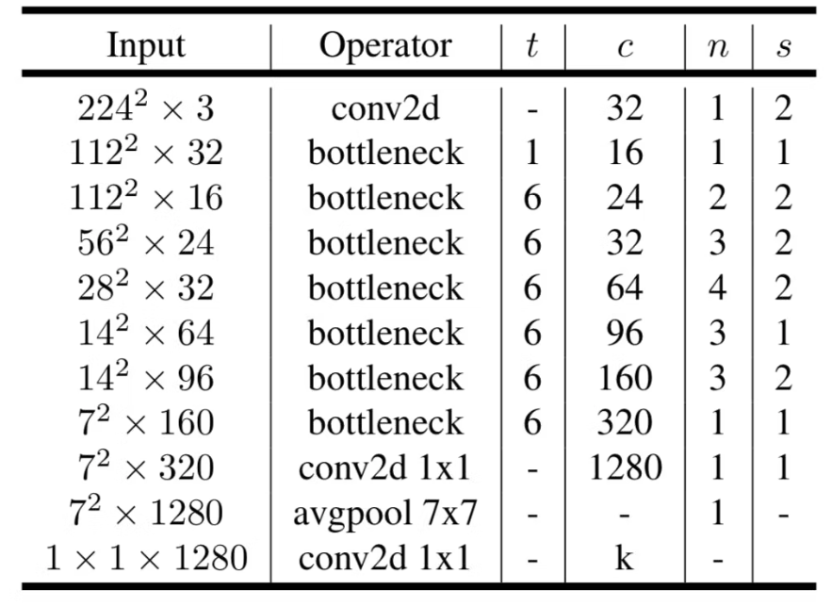
取り組んだこと：新しくやったこと
Tokyo University of Science
試した新しいアーキテクチャ
MobileNet v2
EfficientNet b0
CRNN（CNN＋RNN）
SELDnet（Sound Event Localization and Detection）
CNN＋Transformer
AlexNet＋Transformer
Bottleneck：チャネル方向を拡張→個別畳み込み→チャネル方向に結合
11
Notes:
計算量とパラメータ数を極限まで削減した CNN．
Bottleneckのところで「計算効率と精度を両立」

Slide 12
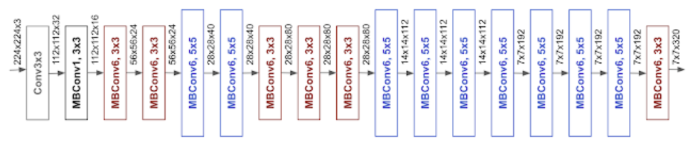
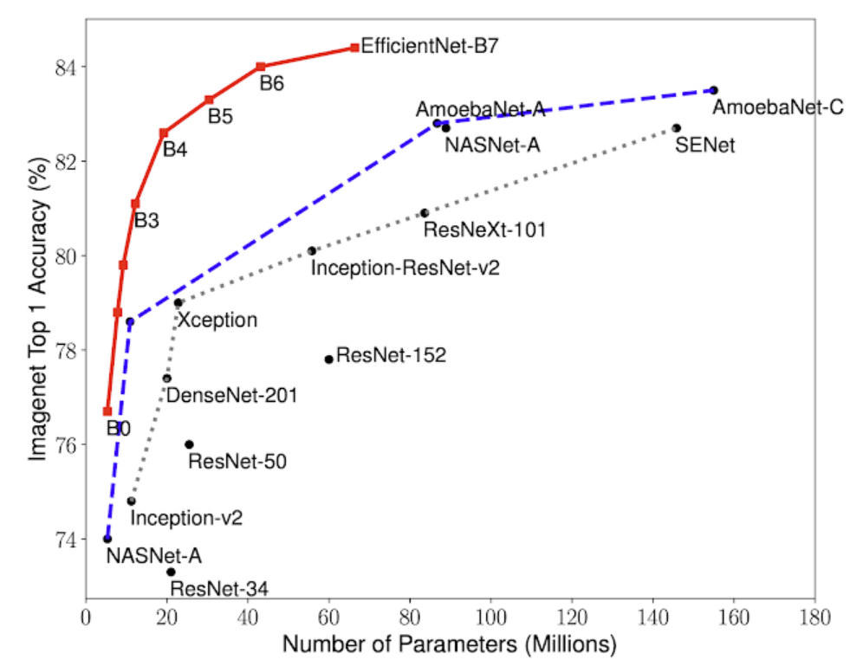
取り組んだこと：新しくやったこと
Tokyo University of Science
試した新しいアーキテクチャ
MobileNet v2
EfficientNet b0
CRNN（CNN＋RNN）
SELDnet（Sound Event Localization and Detection）
CNN＋Transformer
AlexNet＋Transformer
12
Notes:
MBConv (Mobile Inverted Bottleneck + Depthwise Conv + Squeeze-and-Excitation) で統一．
（resnet50と同等の性能を1/4くらいのパラメータで再現しているから）
Squeeze-and-Excitation：各チャネルの重要度（注意係数）を学習し、性能を底上げ

Slide 13
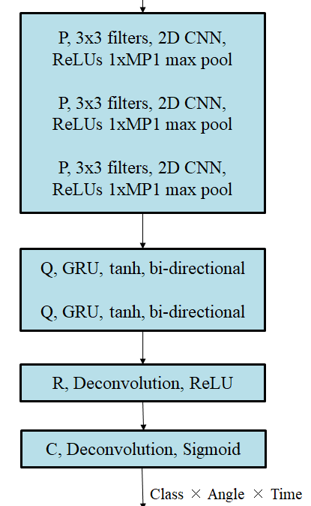
取り組んだこと：新しくやったこと
Tokyo University of Science
試した新しいアーキテクチャ
MobileNet v2
EfficientNet b0
CRNN（CNN＋RNN）
SELDnet（Sound Event Localization and Detection）
CNN＋Transformer
AlexNet＋Transformer
GRU：Gated Recurrent Unitで，RNNの一種
13
Notes:
CRNN (CNN+RNN) ハイブリッド で「周波数-空間パターン」と「時間依存」を分離して学習
GRU：Gated Reccurrent Unit

Slide 14
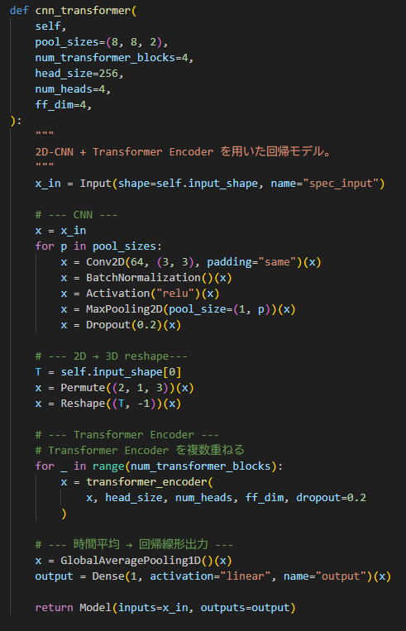
取り組んだこと：新しくやったこと
Tokyo University of Science
試した新しいアーキテクチャ
MobileNet v2
EfficientNet b0
CRNN（CNN＋RNN）
SELDnet（Sound Event Localization and Detection）
CNN＋Transformer
AlexNet＋Transformer
CNNで特徴抽出
Tfで時間分析
プーリング
14

Slide 15
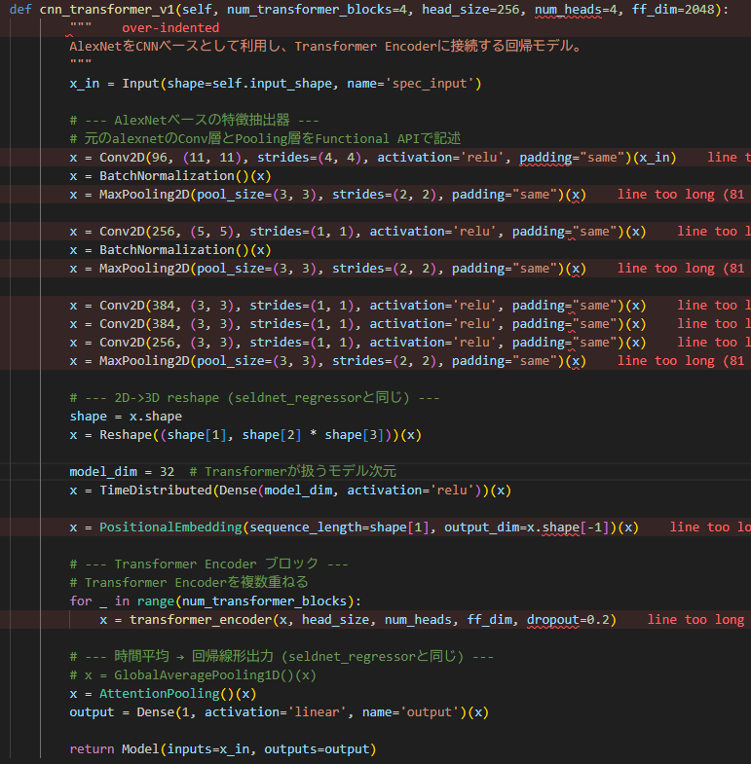
取り組んだこと：新しくやったこと
Tokyo University of Science
試した新しいアーキテクチャ
MobileNet v2
EfficientNet b0
CRNN（CNN＋RNN）
SELDnet（Sound Event Localization and Detection）
CNN＋Transformer
AlexNet＋Transformer
GAP：全ての時間ステップを平等に平均
ATP：各時間の重要度による加重平均
15
Notes:
Tfの出力は（時間, 特徴）の2次元
賢く（特徴, ）にできるのがpooling
Flattenやdenseだと，パラメータが多すぎる，時間の構造が壊れるなどのデメリットがある

Slide 16
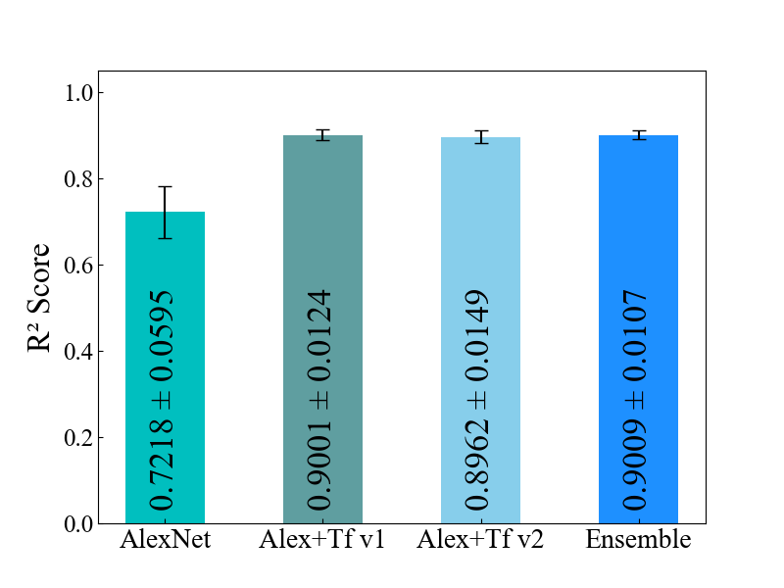
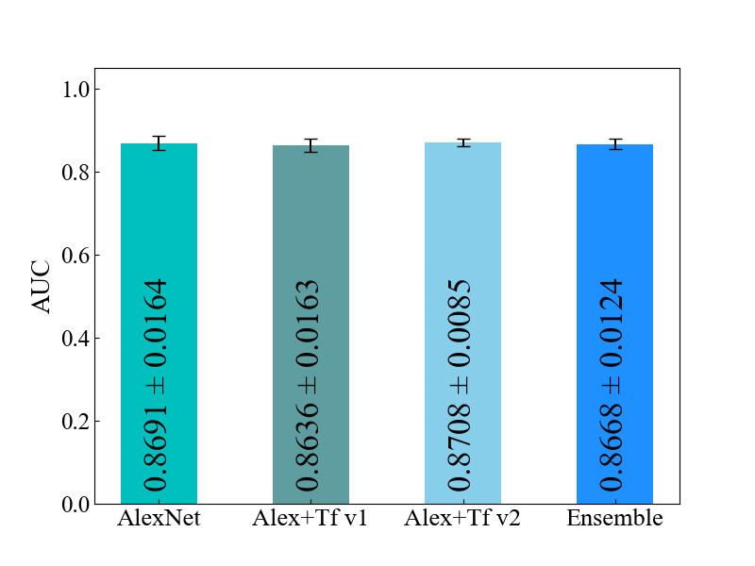
取り組んだこと：新しくやったこと
Tokyo University of Science
AlexNet，AlexNet+Transformer(GAP)，Alex+tf(AttentionPooling)でアンサンブル
5分割交差検証の結果．パラメータは個別でチューニングした．
AUC
決定係数
16

Slide 17
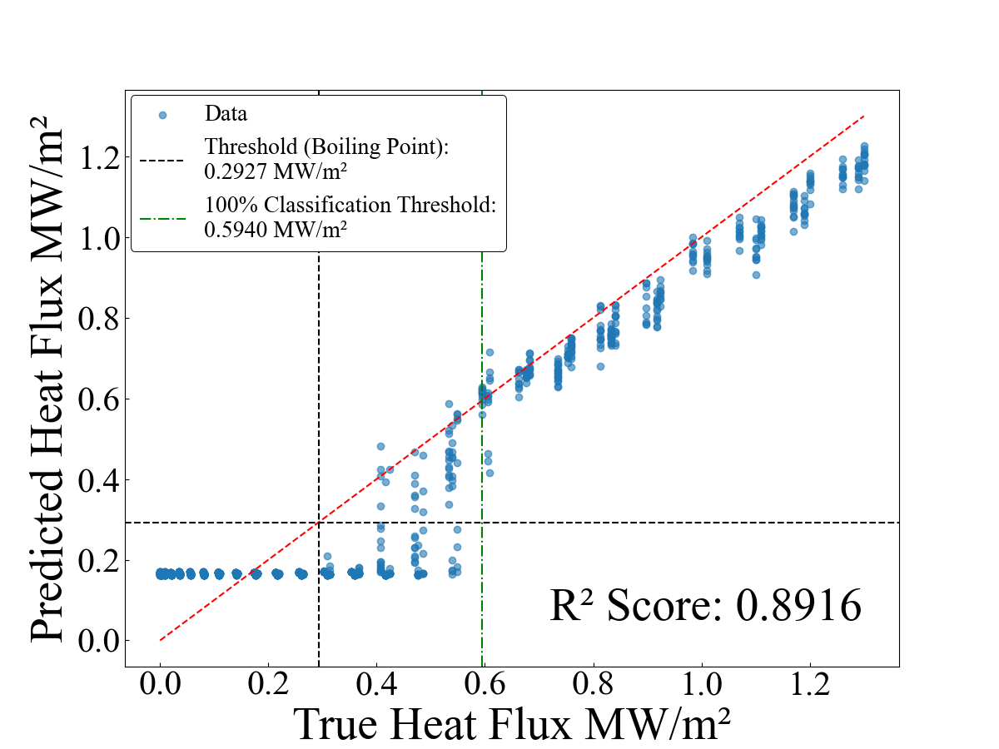
取り組んだこと：新しくやったこと
Tokyo University of Science
AlexNet，AlexNet+Transformer(GAP)，Alex+tf(AttentionPooling)でアンサンブル
17

Slide 18
Agenda
Tokyo University of Science
01
02
03
背景・目的
前期に取り組んだこと
今後の計画
先週までのまとめ
新しくやったこと

Slide 19
今後の計画
Tokyo University of Science
項目 |  | 4月 | 5月 | 6月 | 7月 | 8月 | 9月 | 10月 | 11月 | 12月 | 1月 | 2月 | 3月
特徴量抽出手法の比較 | CWT, SWT
 | MFCC
 | Wigner-Ville
 | Highpass, noise
アンサンブル， モデル選定 | モデル数選定
 | Efficientnet系
 | Densenet系
 | Transformer系
 | 最適特徴量選定
 | Wavenet入れるか否か
 | モデル・特徴量組み合わせ選定
音響データを直接入力 | Wavenet単体 で検証
 | Wavenet+stft で検証
 | Wavenet+メルフィルタで検証
特徴量固定
最終的な結果
19

Slide 20
今後の計画
Tokyo University of Science
項目 |  | 4月 | 5月 | 6月 | 7月 | 8月 | 9月 | 10月 | 11月 | 12月 | 1月 | 2月 | 3月
特徴量抽出手法の比較 | CWT, SWT
 | MFCC
 | Wigner-Ville
 | Highpass, noise
アンサンブル， モデル選定 | モデル数選定
 | Efficientnet系
 | Densenet系
 | Transformer系
 | 最適特徴量選定
 | Wavenet入れるか否か
 | モデル・特徴量組み合わせ選定
音響データを直接入力 | Wavenet単体 で検証
 | Wavenet+stft で検証
 | Wavenet+メルフィルタで検証
特徴量固定
最終的な結果
20

Slide 21
今後の計画
Tokyo University of Science
最終目標
特徴抽出手法の最適化
最新アーキテクチャによるモデルの高度化
多様な条件下での，試構築モデルの汎用性と頑健性の実証
今後やること
スペクトログラムの作成方法の検討
CNN + Transformer
論文探す
チューニング
新しく実験したデータで検証
21

Slide 22
Tokyo University of Science
22

Slide 23
Tokyo University of Science
23

Slide 24
Tokyo University of Science
Step
1
Step
2
Step
3
Step
4
24

Slide 25
寸法や色は場合に応じて調整しましょう
よく使う図形のパターン
1
何かの見出し

Slide 26
良く使う図形パターン
何か
メッセージ
①
ひとつめ
変化
変化
③
みっつめ
➁
ふたつめ
変化

Slide 27
３つあることが一目でわかる
３カードのレイアウトテンプレート
カード①
カード②
カード③
カードの見出し
カードの見出し
カードの見出し

Slide 28
順序関係がある場合は並列よりこちらが良い
３カードのレイアウトテンプレートのアレンジ
カード①
カードの見出し
カード②
カードの見出し
カード③
カードの見出し

Slide 29
カードの間隔やアスペクト比は適宜調整
４カードのレイアウトテンプレート
カード①
カード③
カードの見出し
カードの見出し
カード②
カード④
カードの見出し
カードの見出し

Slide 30
循環がある場合はこんな感じが良い
４カードのレイアウトテンプレートのアレンジ
カード①
カード③
カードの見出し
カードの見出し
カード②
カード④
カードの見出し
カードの見出し

